Slide 1
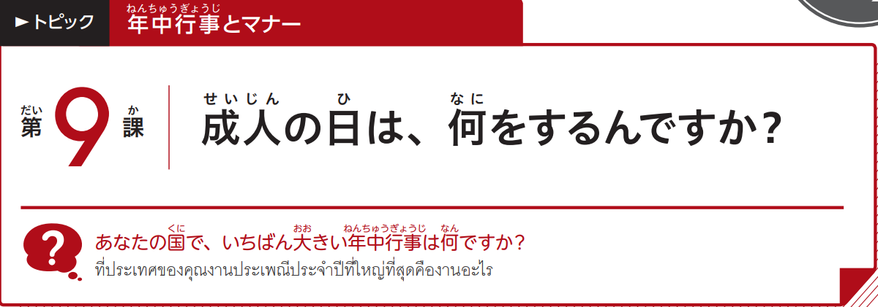
2L9-1

Slide 2
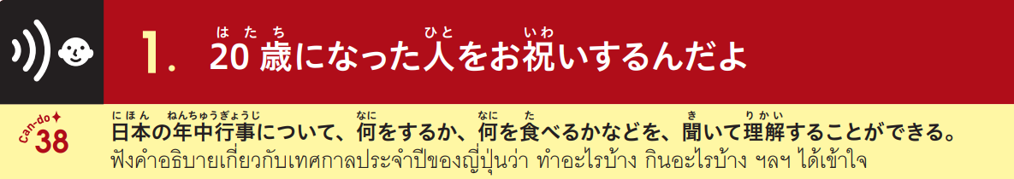
2L9-1

Slide 3
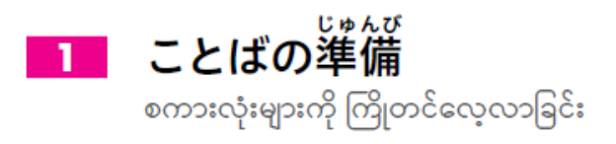
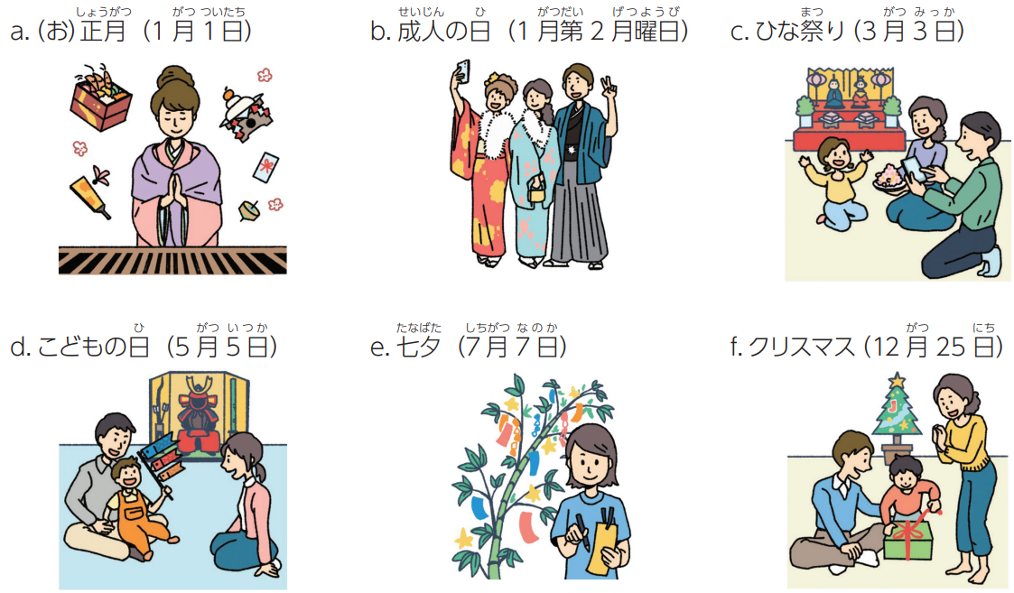
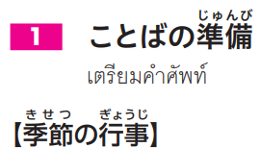



2L9-1

Slide 4

2L9-1

Slide 5


2L9-1
⑤
④
⑥
①
③
②

Slide 6
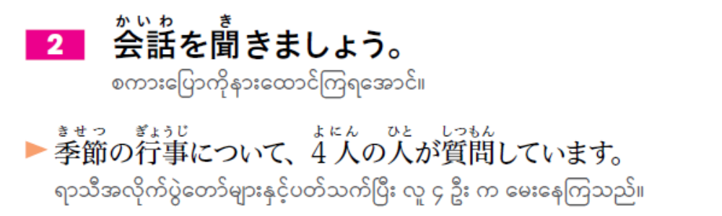
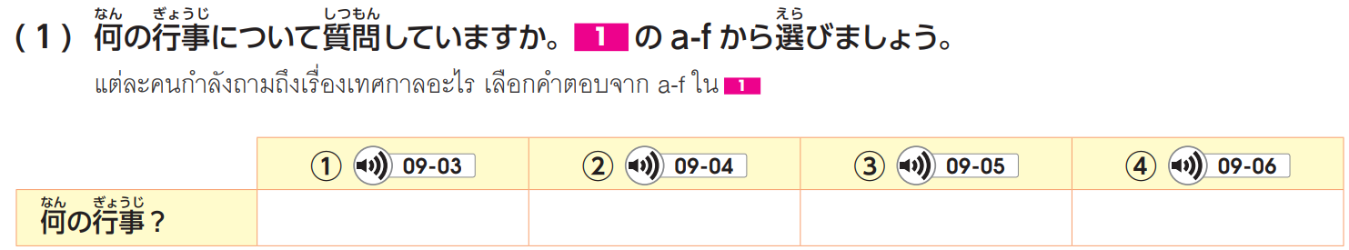
2L9-2
e
c
b
f

Slide 7
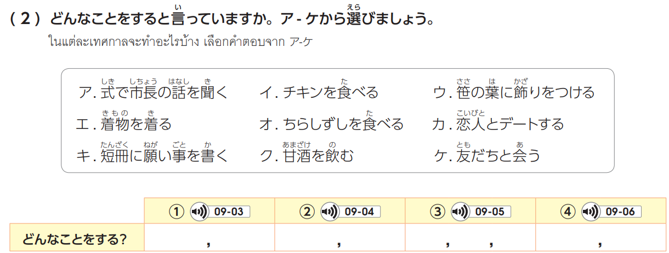
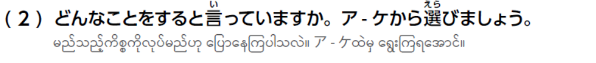
2L9-2
ウ キ
オ ク
ア エ ケ
イ カ

Slide 8
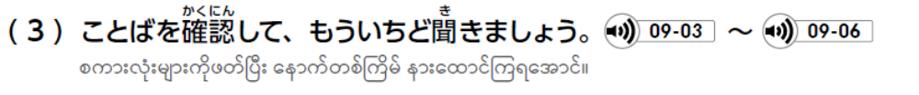

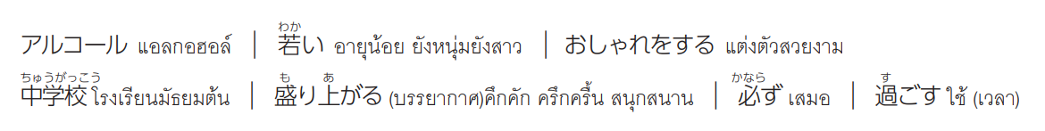
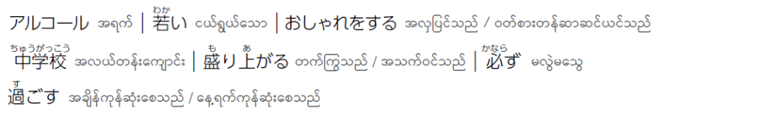
2L9-2

Slide 9

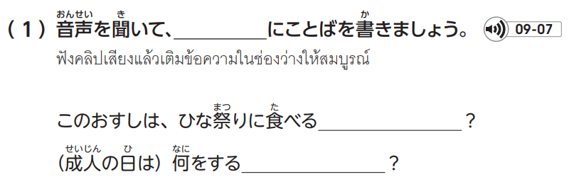
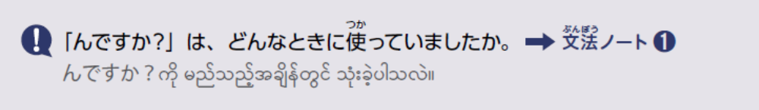
2L9-3
んですか
んですか

Slide 10

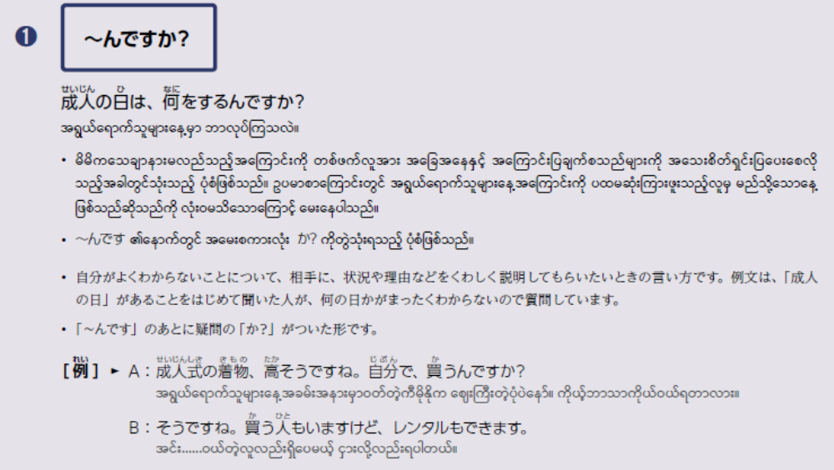
2L9-21

Slide 11
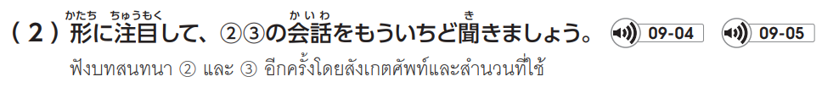
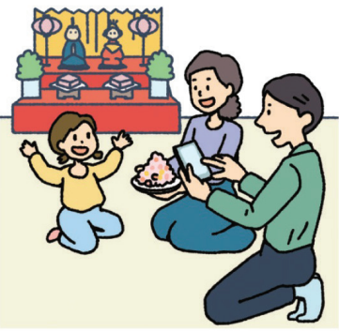
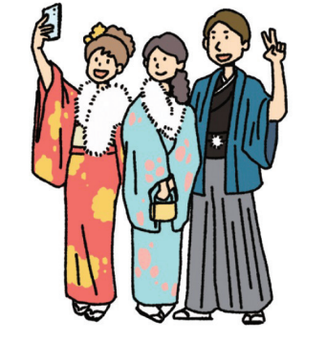
2L9-3

Slide 12
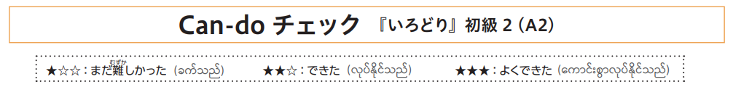
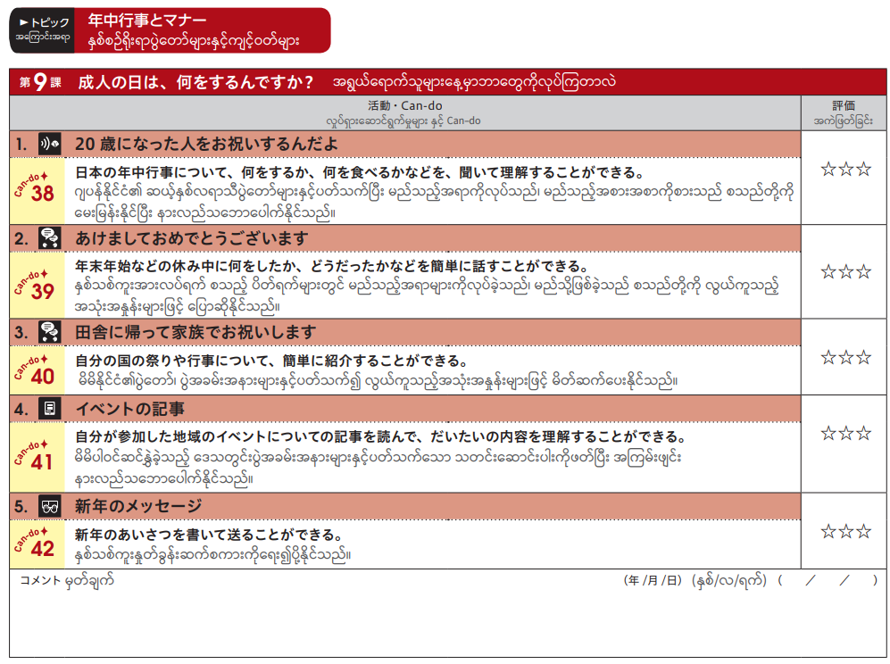

Slide 13
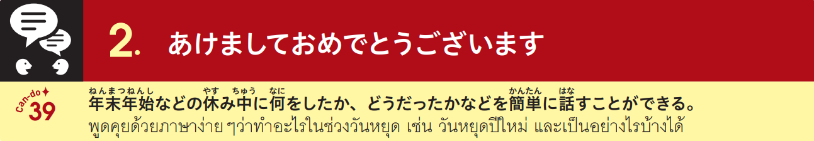
2L9-4

Slide 14
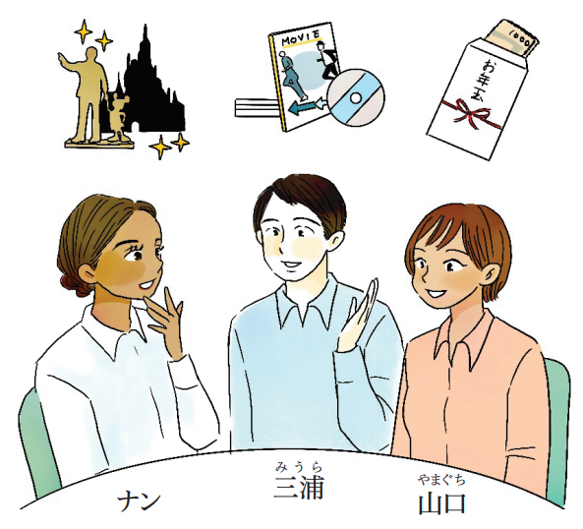
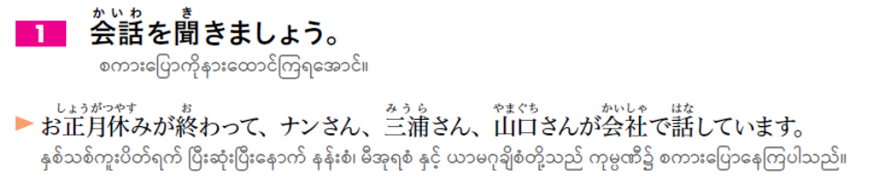
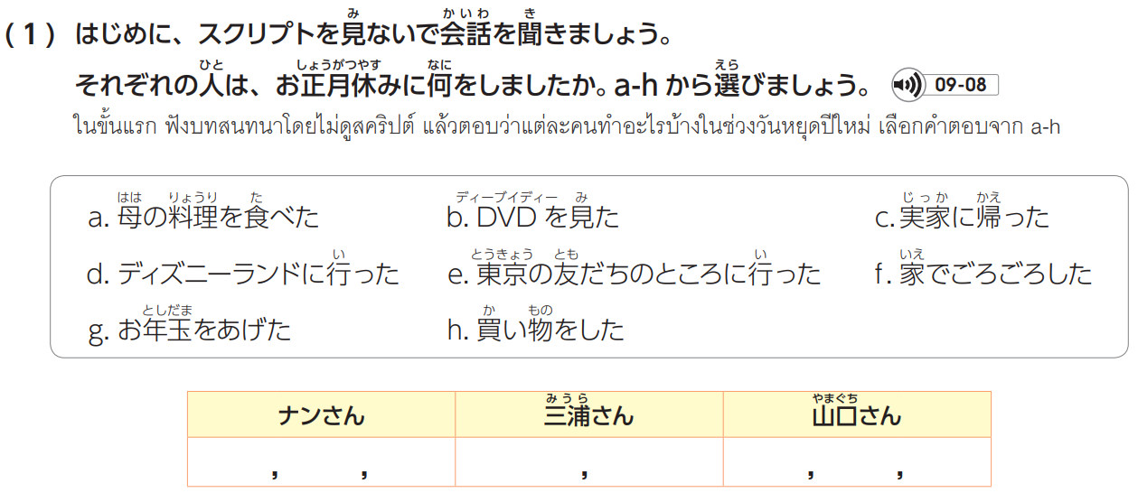
2L9-4
e d h
f b
c g a

Slide 15
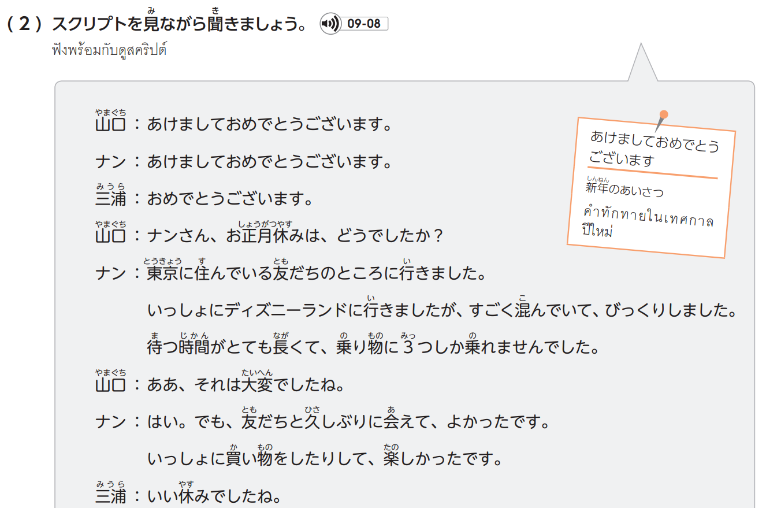

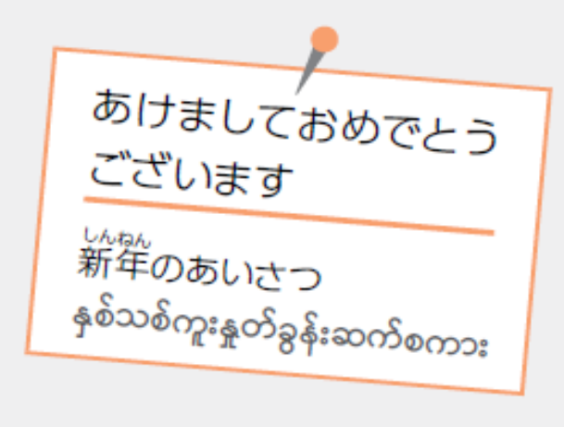
2L9-5

Slide 16
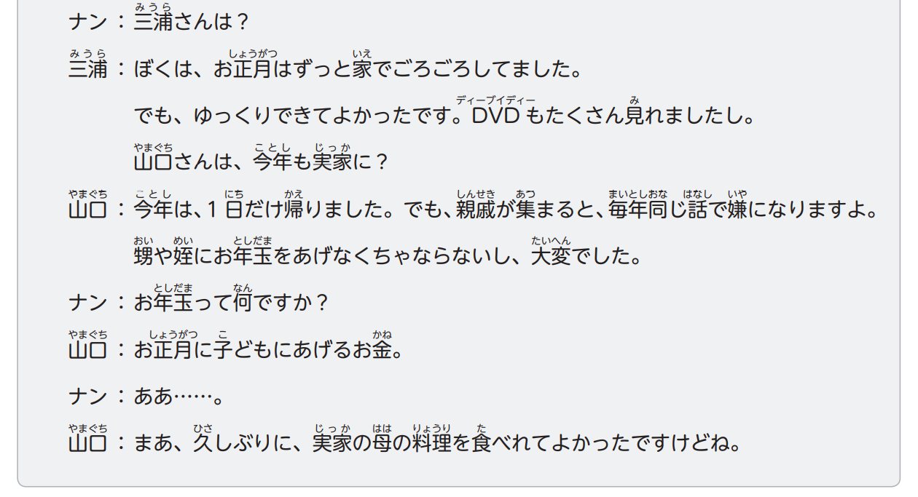

2L9-5

Slide 17
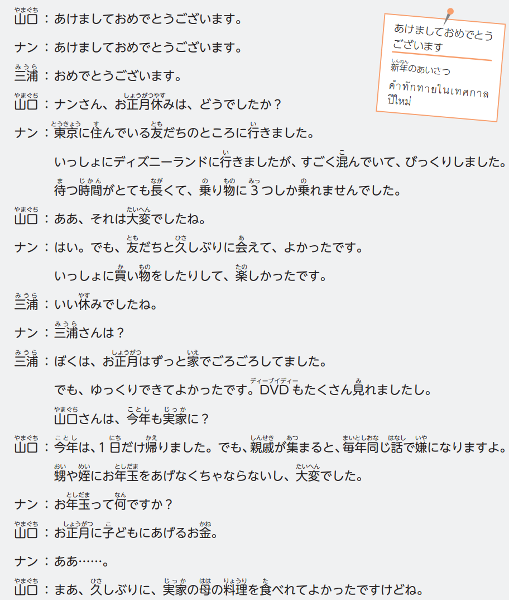

2L9-5

Slide 18
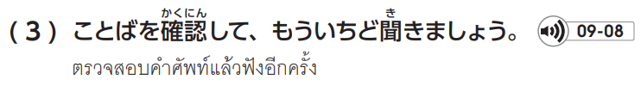
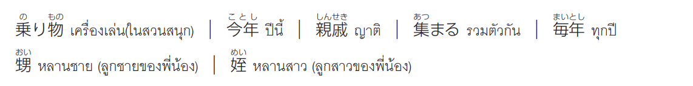
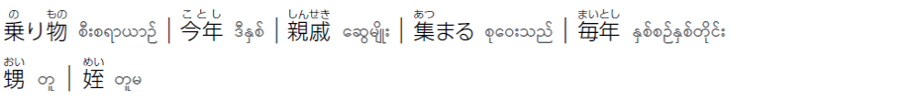
2L9-5

Slide 19
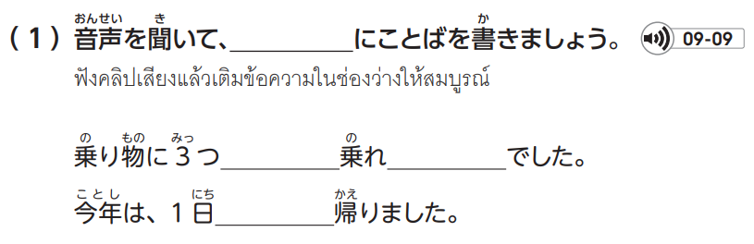
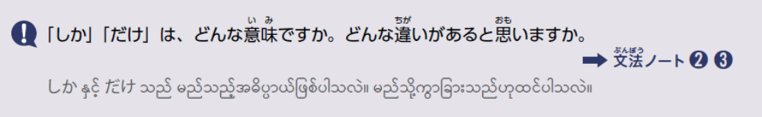
2L9-6
しか
ません
だけ

Slide 20
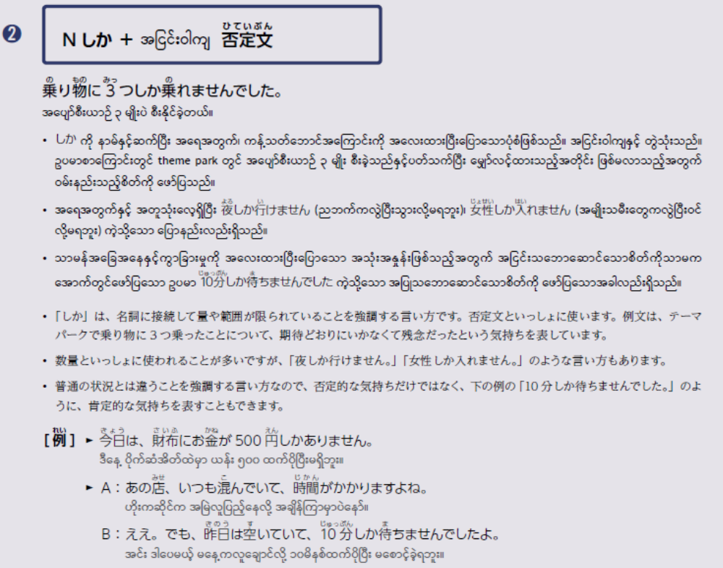
2L9-21

Slide 21
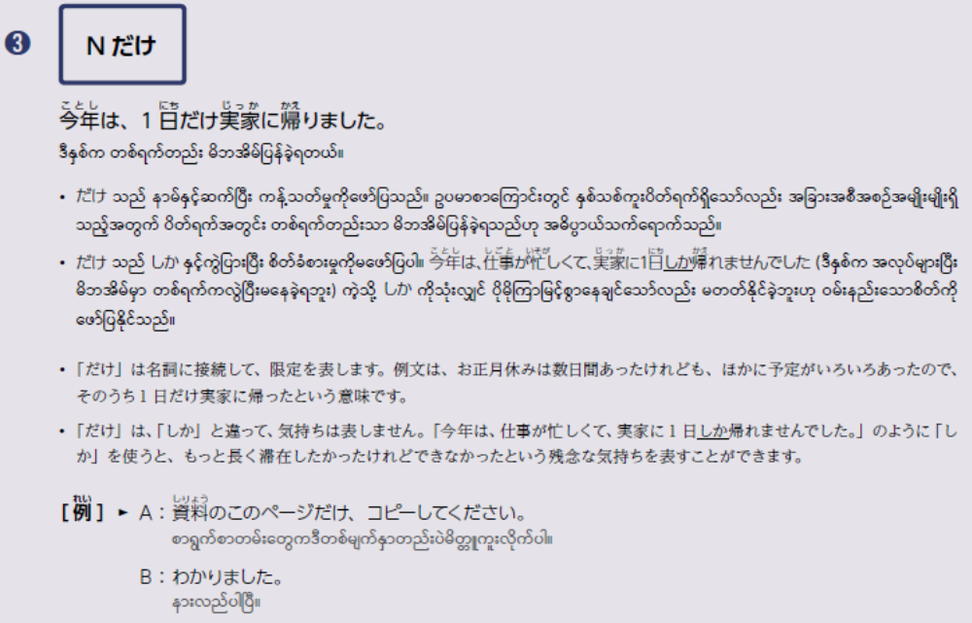
2L9-22

Slide 22
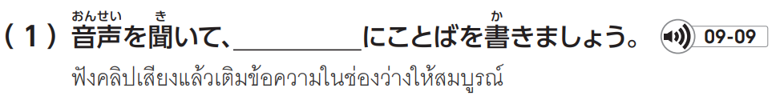

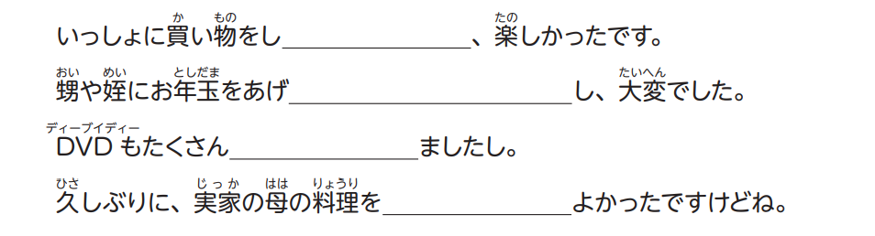
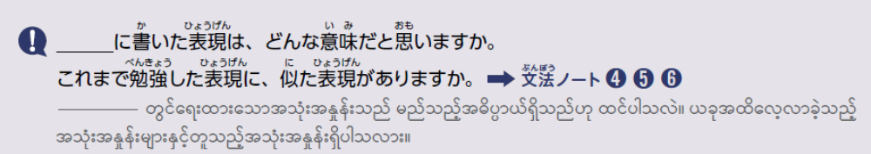
2L9-6
たりして
なくちゃならない
み
見れ
た
食べれて

Slide 23
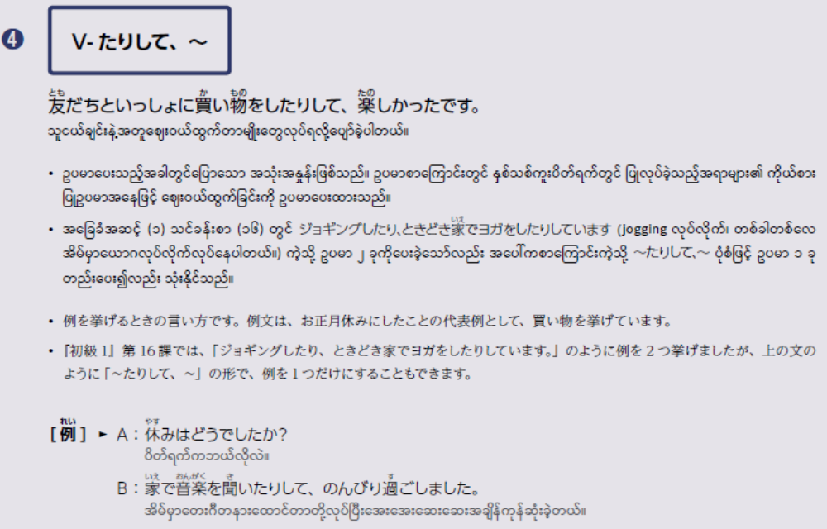
2L9-22

Slide 24
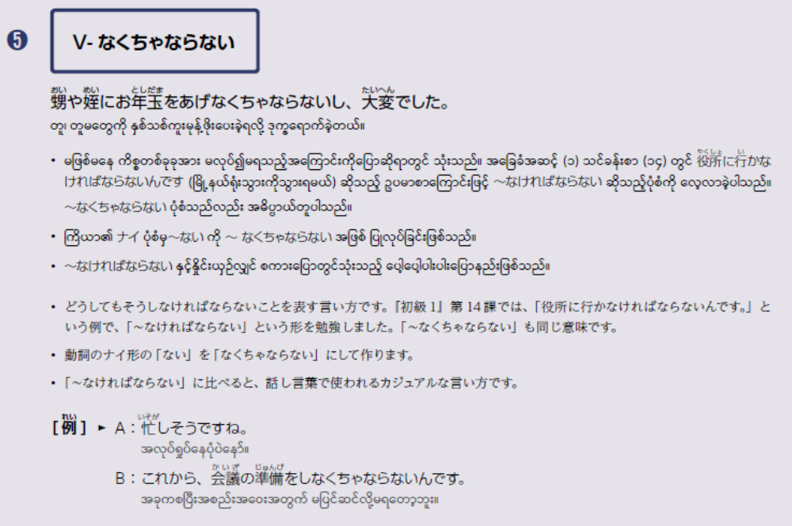
2L9-23

Slide 25
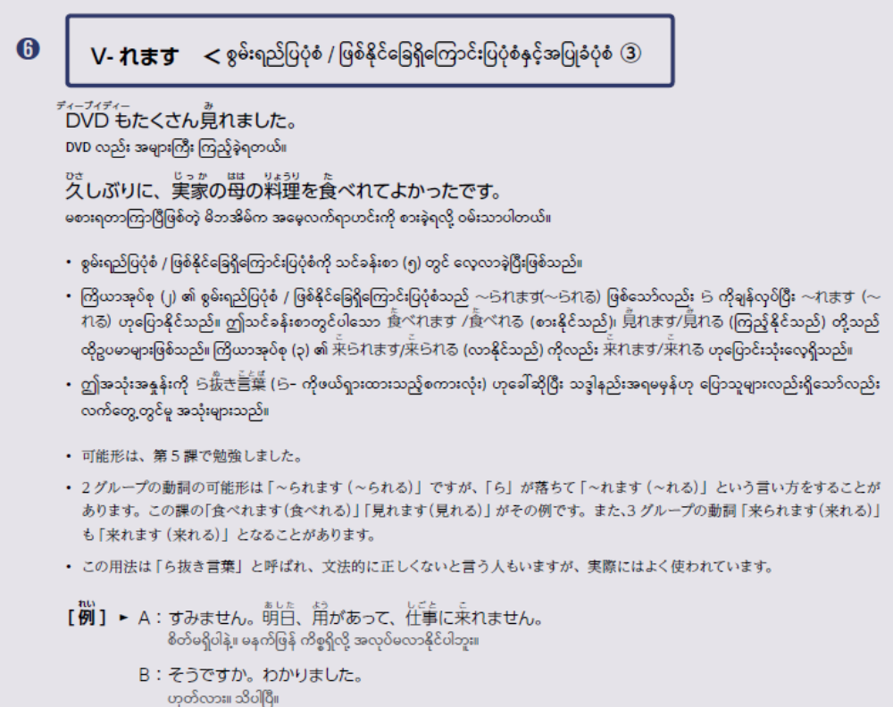
2L9-23

Slide 26
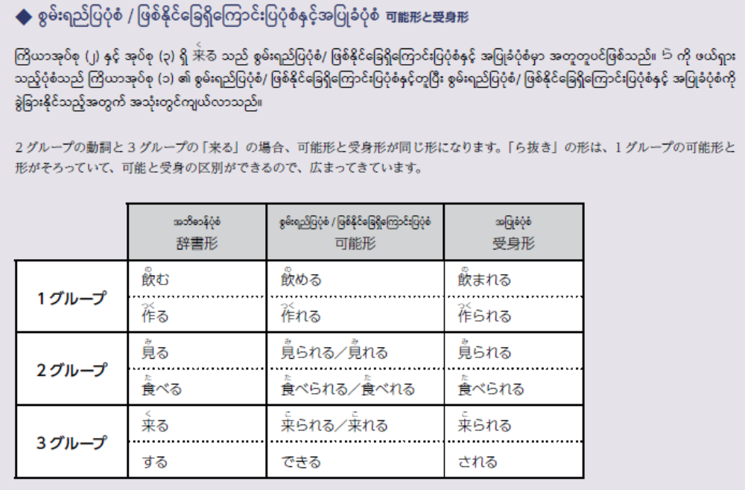
2L9-24

Slide 27
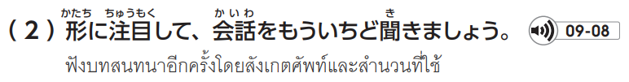
2L9-6

Slide 28
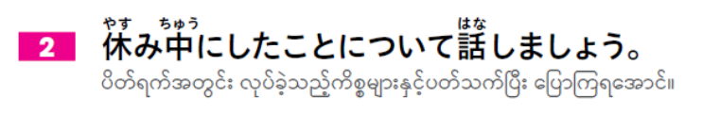


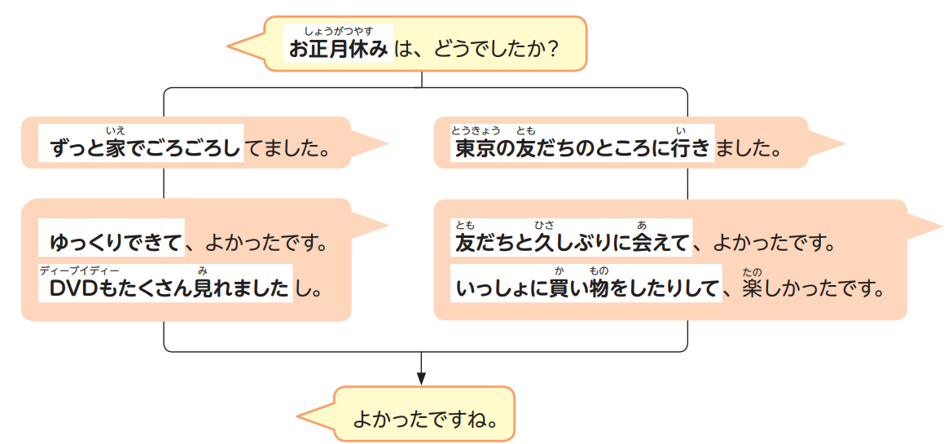
2L9-7

Slide 29


2L9-7

Slide 30
2L9-7

Slide 31
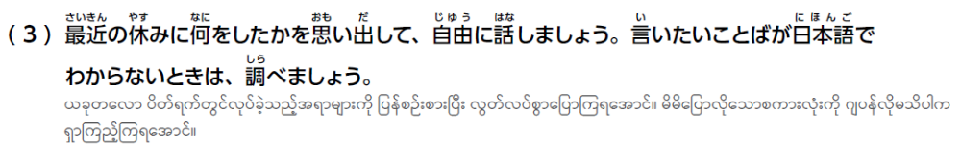
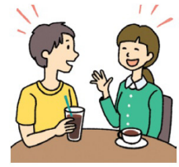
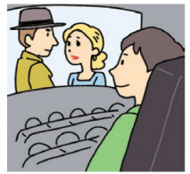
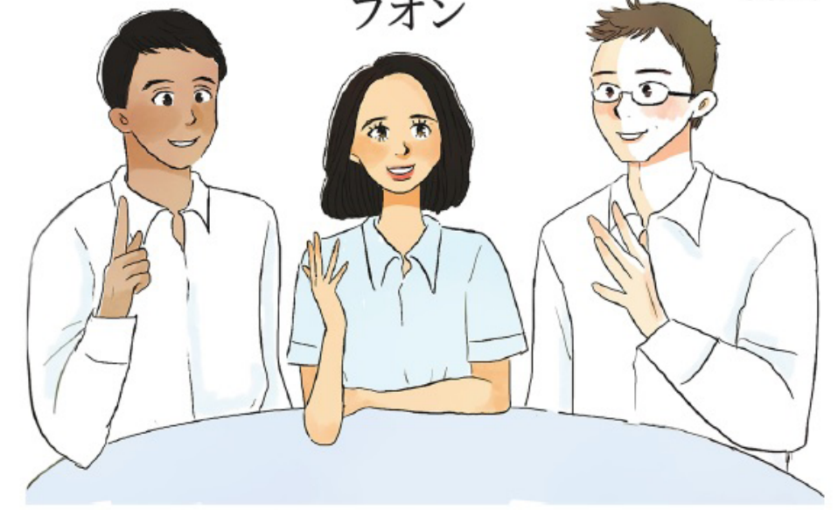
2L9-7

Slide 33
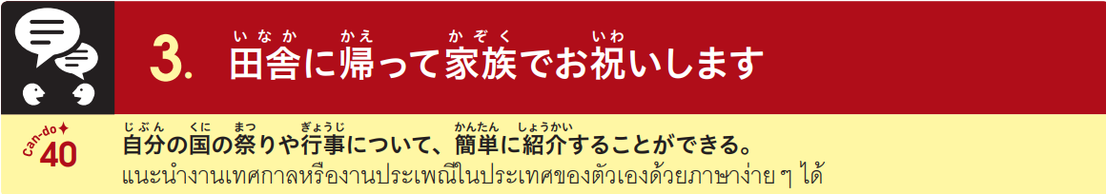
2L9-8

Slide 34




2L9-8

Slide 35


2L9-8

Slide 36


2L9-8
⑤
⑦
②
①
④
③
⑥

Slide 37



2L9-9
b
d
a
c
ウ
ア
エ
イ

Slide 38


2L9-9
d a c
e
d
b
イ
ー
ア エ
ウ

Slide 39



2L9-10

Slide 40


2L9-10
かえ
帰る
りょこう
旅行する
ながら
によって

Slide 41

2L9-24

Slide 42

2L9-25

Slide 43

2L9-25

Slide 44

2L9-10

Slide 45




2L9-11

Slide 46


2L9-11

Slide 47
2L9-11

Slide 48


2L9-11

Slide 49



2L9-11

Slide 51

2L9-12

Slide 52



2L9-12
ひと こ おとな
［どんな人］子ども，大人，
まち がいこくじん
さくら町の外国人
なんにん にん
［何人ぐらい］60人

Slide 53



2L9-13
○
○
✕
○
✕
✕

Slide 55

2L9-14

Slide 56





2L9-14

Slide 57
2L9-14
しごと かんけい とも し あ
①仕事の関係、友だちではない知り合い、…
とも どうし がくせいどうし
②友だち同士、学生同士、…
がくせいどうし あそ かんけい
③学生同士、ときどきいっしょに遊ぶ関係、…

Slide 58



2L9-15
Notes:
いらすとや

Slide 60



2L9-20

Slide 61


2L9-20

Slide 62

2L9-20

Slide 63


2L9-26

Slide 64

2L9-26

Slide 65

2L9-27

Slide 66

2L9-27

Slide 67

2L9-28

Slide 68

2L9-28

Slide 69

2L9-29

Slide 70

2L9-29

Slide 71


2L9-29

Slide 72

2L9-30

Slide 73

2L9-30

